Slide 1
Poseidon 정리
2026년 02월 19일
Suhak Lee
Department of Computer Engineering

Slide 2
배경
Poseidon 연구 배경
계산 무결성의 시스템 발전으로 인하여 다수의 계산 작업을 짧은 시간 내에 검증할 수 있게 되었고, 영지식 증명에서도 활용이 가능해짐
기존의 Schnorr proofs는 복잡하고 오류가 많으며, 사전 setup 단계가 필요하고 느리다는 단점이 있음
⇒ (1차 목표) 암호학적 해시함수를 사용하여 비밀 도출을 표현하고 Merkle tree에서의 membership 증명에 사용하자!
계산 무결성 시스템 필요
임의의 산술 회로에 적용 O
기존 해시함수는 SNARK 환경에 친화적이지 않아서 비용이 많이 소모
(2차 목표) R1CS 제약 조건 최소화
증명 생성 비용은 state의 구성 원소 개수, 다항식 차수, 변환 횟수의 곱에 정비례
⇒ (3차 목표) 증명 생성 시간, 검증 시간의 최소화

Slide 3
POSEIDON의 IDEA
목표
암호학적 해시함수를 사용
R1CS 제약 조건 최소화
증명 생성 시간, 검증 시간 최소화
Poseidon IDEA
SPN 설계 활용 + HADES 구조 전략
Sponge 구조 사용

Slide 4
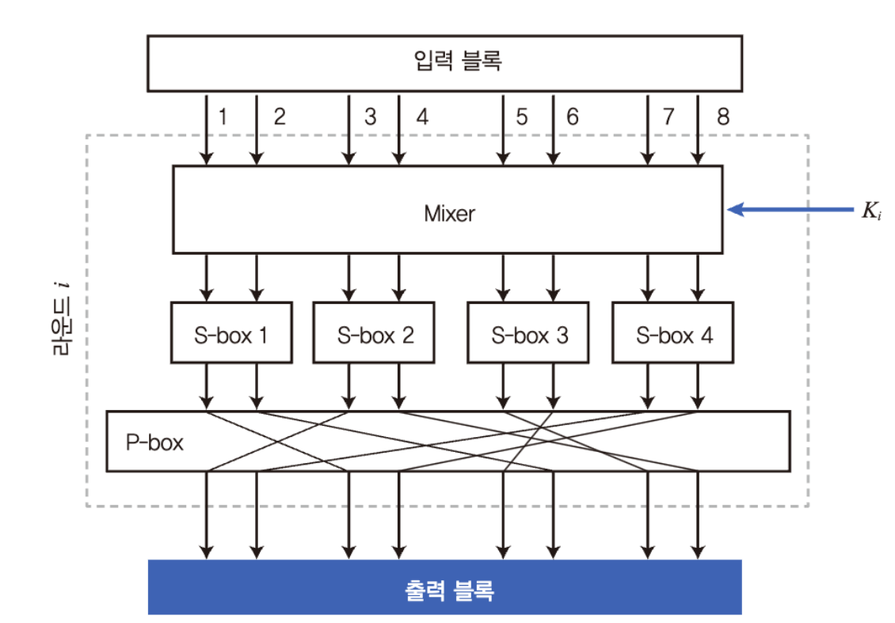
SPN 설계, HADES 구조
SPN(Substitution-Permutation Network)이란?
치환(Substitution)과 순열(Permutation)을 반복적으로 적용하여 평문을 암호문으로 변환하는 구조
작은 블록을 S-BOX로 치환하고 그 결과 값을 Permutation 연산을 진행
Ex) AES
HADES 구조
일반적인 SPN 구조는 여러 라운드로 구성, 모든 라운드가 동일한 SPN 구조를 적용
HADES 구조는 Round 마다 일부 구조가 다르게 구성
Ex) POSEIDON의 HADES 구조(Full Round, Partial Round)
한 라운드에 적용되는 SPN 구조 예시

Slide 5
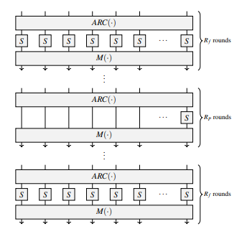

POSEIDON𝛑
𝐏𝐎𝐒𝐄𝐈𝐃𝐎𝐍𝛑
한 라운드 당 3단계의 연속된 함수(ARC, SB, M)로 구성된 고정키 permutation 연산
Input Absorb 및 Output Squeezing 단계 사이에 Permutation 연산(𝐏𝐎𝐒𝐄𝐈𝐃𝐎𝐍𝛑) 적용
모든 Round는 ARC, SB, M 함수를 연속적으로 적용
전체 Rounds = Full Rounds + Partial Rounds
Full Round
Full Round의 절반은 초반 Round, 나머지 절반은 마지막 Round에 적용
모든 state에 대해서 S-Box 연산을 취함
Partial Round : 가장 마지막 state에 대해서만 S-Box(SB) 연산을 취함
Full Round는 통계적 안정성을 위해서 최소 조건이 존재
Partial Round는 계산 비용 감소 등 효율성 충족을 위해 사용, 대수적 공격에 대한 저항성이 full round와 유사,
전체 함수의 차수 증가를 위해 사용
전체 Round 수는 Security Margin을 고려하여 선택 가능
Permutation이 랜덤하게 선택된 무작위 함수처럼 동작할 경우, sponge 함수는 random oracle과 구분 불가
${POSEIDON}^{π} 구$조

Slide 6
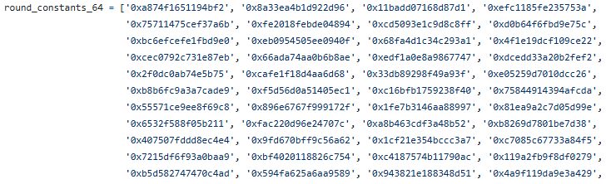
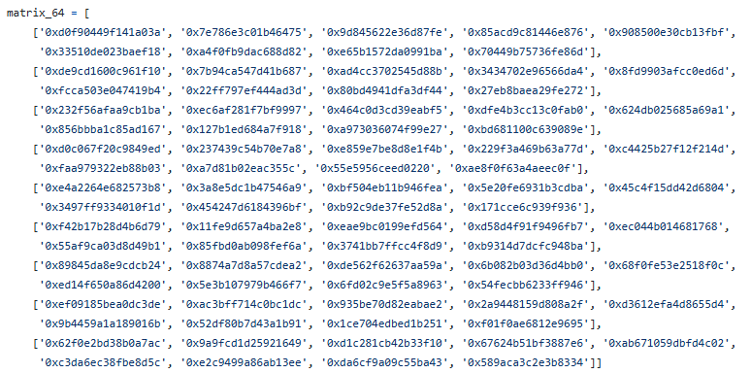
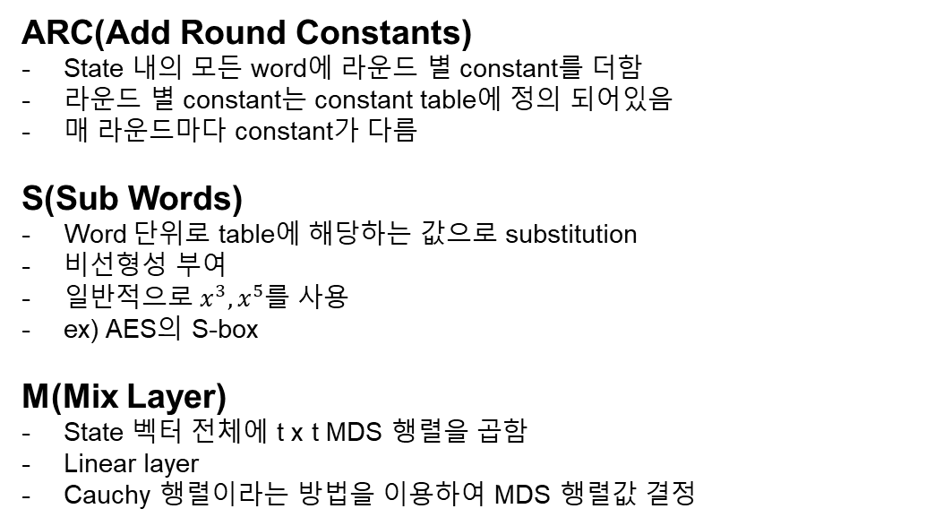
${POSEIDON}^{π}$ 구성 함수
ARC(Add Round Constants)
State 내의 모든 word에 라운드 별 constant를 더함
라운드 별 constant는 constant table에 정의 되어있음
매 라운드마다 constant가 다름
S(Sub Words)
Word 단위로 table에 해당하는 값으로 substitution
비선형성 부여
일$반적으로 x^{3},x^{5}$를 사용
ex) AES의 S-box
M(Mix Layer)
State 벡터 전체에 t x t MDS 행렬을 곱함
Linear layer
Cauchy 행렬이라는 방법을 이용하여 MDS 행렬값 결정
Round constant 예시(일부)
MDS matrix 예시

Slide 7
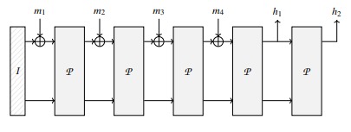
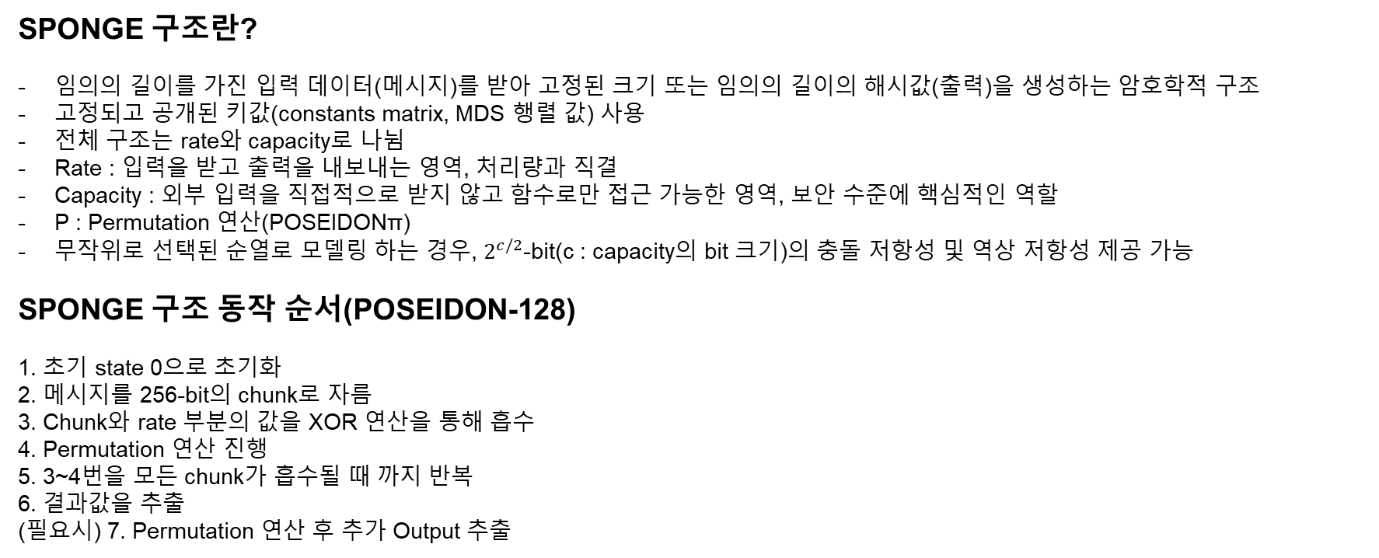
SPONGE 구조
SPONGE 구조란?
임의의 길이를 가진 입력 데이터(메시지)를 받아 고정된 크기 또는 임의의 길이의 해시값(출력)을 생성하는 암호학적 구조
고정되고 공개된 키값(constants matrix, MDS 행렬 값) 사용
전체 구조는 rate와 capacity로 나뉨
Rate : 입력을 받고 출력을 내보내는 영역, 처리량과 직결
Capacity : 외부 입력을 직접적으로 받지 않고 함수로만 접근 가능한 영역, 보안 수준에 핵심적인 역할
P : Permutation 연산(POSEIDONπ)
무작위로 선택된 순열로 모델링 하는 경우, $2^{c/2}$-bit(c : capacity의 bit 크기)의 충돌 저항성 및 역상 저항성 제공 가능
SPONGE 구조 동작 순서(POSEIDON-128)
1. 초기 state 0으로 초기화
2. 메시지를 256-bit의 chunk로 자름
3. Chunk와 rate 부분의 값을 XOR 연산을 통해 흡수
4. Permutation 연산 진행
5. 3~4번을 모든 chunk가 흡수될 때 까지 반복
6. 결과값을 추출
(필요시) 7. Permutation 연산 후 추가 Output 추출
sponge구조

Slide 8
Sponge 구조 동작 예시
Sponge 구조 동작 예시
한 Field 당 약 254-bit
- Input : [ 5, 7, 9, 4, 2 ]
*permutation 값은 임의로 설정(실제로는 연산)
0으로 padding
[ 5, 7 ]
permutation
[ 9, 4 ]
permutation
[ 2, 0 ]
permutation
0
0
0
5
7
0
12
21
33
21
25
33
44
55
66
46
55
66
77
88
99
r(bit-rate)
c(capacity)
Absorbing 예시
[ 77, 88 ]
permutation
[ 111, 222 ]
permutation
[ 444, 555 ]
77
88
99
77
88
99
111
222
333
111
222
333
444
555
666
444
555
666
r(bit-rate)
c(capacity)
Squeezing 예시

Slide 9
256-bit 표준 인터페이스 정렬 아키텍처 후보
256-bit 표준 인터페이스 정렬 아키텍처 후보
Zero-padding(단순 확장)
Squeezing-based 방법
Dual BN254 Concat
Multi-Goldilocks

Slide 10

























Poseidon-128 구조
$$s_{0}$$
+
$$s_{0}$$
S
$$s_{0}$$
$$s_{0}$$
+
$$s_{0}$$
$$s_{0}$$
$$s_{0}$$
+
$$s_{0}$$
S
$$s_{0}$$
$$s_{1}$$
+
$$s_{1}$$
S
$$s_{1}$$
…
$$s_{1}$$
+
$$s_{1}$$
$$s_{1}$$
…
$$s_{1}$$
+
$$s_{1}$$
S
$$s_{1}$$
$$s_{2}$$
+
$$s_{2}$$
$$s_{2}$$
3x3 MDS행렬
$$s_{2}$$
+
$$s_{2}$$
S
$$s_{2}$$
3x3 MDS행렬
$$s_{2}$$
+
$$s_{2}$$
$$s_{2}$$
3x3 MDS행렬
S
S
4번의 full round
56번의 partial round
4번의 full round
$$s_{0}$$
P
$$s_{0}$$
기존 Output($S_{0}$) : $a_{0}a_{1}a_{2}…a_{127}a_{128}a_{129}…a_{252}a_{253}$(254-bit)
r(bit-rate)
$$s_{1}$$
$$s_{1}$$
c(capacity)
$$s_{2}$$
$$s_{2}$$
Poseidon-128의 sponge 구조
(BN254 사용)

Slide 11

Method 1 : Zero-Padding
Zero-padding
일반적으로 사용하는 방법
254-bit 결과값 상위에 “00” 2-bit 값을 붙여 256-bit로 만듦
장점 : 추가 연산 로직이 거의 없어서 구현이 매우 단순, 하드웨어 오버헤드 최소화(wiring만), 보안 강도 유지
단점 : 실제 정보량은 254-bit이나 256-bit 공간 점유(0.8& 데이터 낭비), 특정 암호학적 프로토콜에서 비정상 데이터로 간주될 위험 존재
기존 Output($S_{0}$) : $a_{0}a_{1}a_{2}…a_{127}a_{128}a_{129}…a_{252}a_{253}$(254-bit)
$$s_{0}$$
P
$$s_{0}$$
r(bit-rate)
+ 00 (2-bit)
$$s_{1}$$
$$s_{1}$$
최종 Output: 00$a_{0}a_{1}…a_{253}$(256-bit)
c(capacity)
$$s_{2}$$
$$s_{2}$$
Poseidon-128(BN254 사용)
Notes:
Q. 어디에서 사용하는지 알려줘. 실제로 왜 이렇게 사용하는지. 회로 상에서나 뭐 등등에서 비용은 어느정도인지 알려줬으면 해.

Slide 12
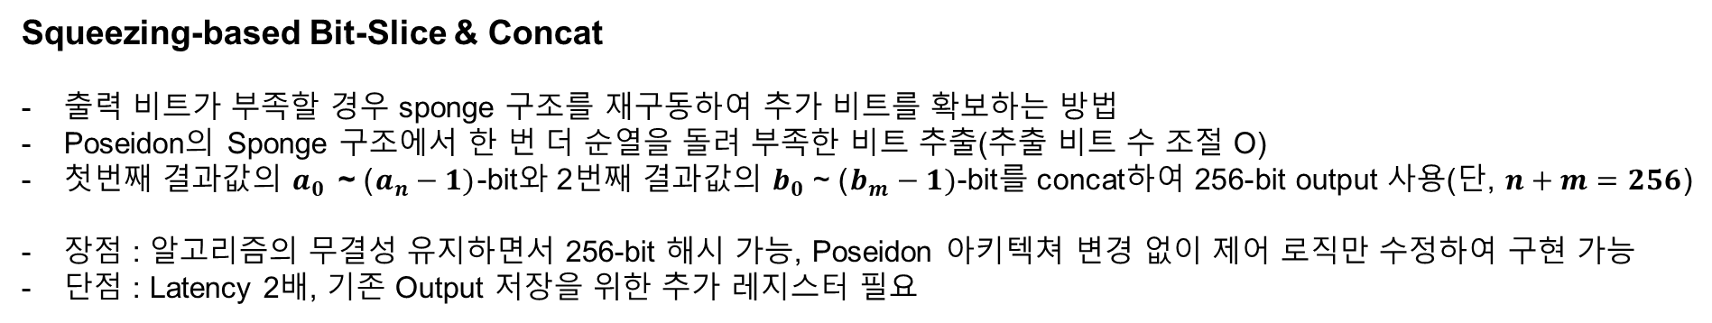

Method 2-1 : Squeezing-based Bit-Slice & Concat
Squeezing-based Bit-Slice & Concat
출력 비트가 부족할 경우 sponge 구조를 재구동하여 추가 비트를 확보하는 방법
Poseidon의 Sponge 구조에서 한 번 더 순열을 돌려 부족한 비트 추출(추출 비트 수 조절 O)
첫번째 결과값의 $a_{0 }$ ~ ($a_{n}−1)$-bit와 2번째 결과값의 $b_{0}$ ~ ($b_{m}−1)$-bit를 concat하여 256-bit output 사용(단, $n+m=256$)
장점 : 알고리즘의 무결성 유지하면서 256-bit 해시 가능, Poseidon 아키텍쳐 변경 없이 제어 로직만 수정하여 구현 가능
단점 : Latency 2배, 기존 Output 저장을 위한 추가 레지스터 필요
최종 Output($H$) : $a_{0}a_{1}…a_{253}b_{0}b_{1}$(256-bit)
Output 0($S_{0}$) : $a_{0}a_{1}a_{2}…a_{127}a_{128}a_{129}…a_{252}a_{253}$(254-bit)
Output 1($S_{1}$) : $b_{0}b_{1}b_{2}…b_{127}b_{128}b_{129}…b_{252}b_{253}$(254-bit)
$$s_{0}$$
P
$$s_{0}$$
P
$$s_{0}$$
r(bit-rate)
$$s_{1}$$
$$s_{1}$$
$$s_{1}$$
c(capacity)
$$s_{2}$$
$$s_{2}$$
$$s_{2}$$
예시

Slide 13
Method 2-2 : Bit-Slice&Concatenation
Bit-Slice&Concatenation
S0의 $a_{0 }$ ~ ($a_{n}−1)$-bit와 S1의 $b_{0}$ ~ ($b_{m}−1)$-bit를 concat하여 256-bit output 사용(단, $n+m=256$)
예시 : $n= 128, m=128$
기존 Output($S_{0}$) : $a_{0}a_{1}a_{2}…a_{127}a_{128}a_{129}…a_{252}a_{253}$(254-bit)
$$s_{0}$$
P
$$s_{0}$$
r(bit-rate)
Output 0($S_{0}$) : $a_{0}a_{1}a_{2}…a_{127}a_{128}a_{129}…a_{252}a_{253}$(254-bit)
$$s_{1}$$
$$s_{1}$$
c(capacity)
$$s_{2}$$
$$s_{2}$$
Output 1($S_{1}$) : $b_{0}b_{1}b_{2}…b_{127}b_{128}b_{129}…b_{252}b_{253}$(254-bit)
예시
최종 Output($H$) : $a_{0}a_{1}…a_{127}b_{0}b_{1}…b_{127}$(256-bit)
Notes:
ZK 회로 안에서 비트를 자르고 다시 합치는 연산이 constraints를 소모 -> 밖에서 0으로 채워서 쓰는 것이 빠르고 유용하기에 0-padding 사용
기존 Poseidon
BN254 곡선 사용 → Field 하나 당 254-bit 수준
기존 해시함수(SHA3 등)은 해시값은 정해진 위치에서만 꺼낸다는 규칙 존재
Circol-lib, Poseidon-rs 등 라이브러리에서도 S0만 반환하도록 설계됨

Slide 14
Method 3 : Dual Poseidon Concat
Dual Poseidon Concat
두 개의 독립적인 Poseidon-128 모듈을 사용(혹은 하나의 모듈을 다른 도메인으로 2번 구동)
각 연산 결과에서 128-bit씩 추출하여 Concat 후 최종 256-bit output 출력 생성
장점 : 두개의 독립된 해시 경로를 가지므로 128-bit보다 더 높은 충돌 저항성, 기존 Poseidon-128 수정 없이 사용
단점 : 병렬 구현 시 Gate Count의 증가, Power 소모 부담, R1CS 제약 조건이 2배로 증가
Input
$$s_{0}$$
P
$$s_{0}$$
Output 0($S_{0}$) : $a_{0}a_{1}a_{2}…a_{127}a_{128}a_{129}…a_{252}a_{253}$(254-bit)
r(bit-rate)
$$s_{1}$$
$$s_{1}$$
c(capacity)
$$s_{2}$$
$$s_{2}$$
Input
$$s_{0}$$
P
$$s_{0}$$
Output 1($S_{1}$) : $b_{0}b_{1}b_{2}…b_{127}b_{128}b_{129}…b_{252}b_{253}$(254-bit)
r(bit-rate)
$$s_{1}$$
$$s_{1}$$
최종 Output($H$) : $a_{0}a_{1}…a_{127}b_{0}b_{1}…b_{127}$(256-bit)
c(capacity)
$$s_{2}$$
$$s_{2}$$

Slide 15
















Goldilocks Poseidon
$$s_{0}$$
P
$$s_{0}$$
Output 0($S_{0}$) : $a_{0}a_{1}a_{2}…a_{63}$(64-bit)
$$s_{1}$$
$$s_{1}$$
Output 0($S_{1}$) : $a_{64}a_{65}a_{66}…a_{127}$(64-bit)
r(bit-rate)
$$s_{2}$$
$$s_{2}$$
Output 0($S_{2}$) : $a_{128}a_{129}a_{130}…a_{191}$(64-bit)
$$s_{3}$$
$$s_{3}$$
Output 0($S_{3}$) : $a_{192}a_{193}a_{194}…a_{255}$(64-bit)
$$s_{4}$$
$$s_{4}$$
최종 Output($H$) : $a_{0}a_{1}…a_{255}$(256-bit)
$$s_{5}$$
$$s_{5}$$
c(capacity)
$$s_{6}$$
$$s_{6}$$
$$s_{7}$$
$$s_{7}$$
*(0) ~ (7) : 연산 진행 순서(serial)

Slide 16
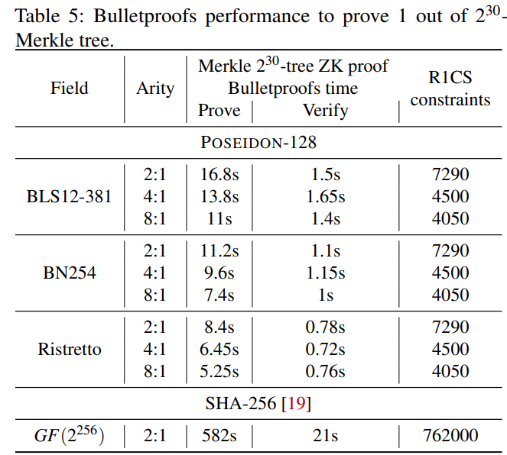
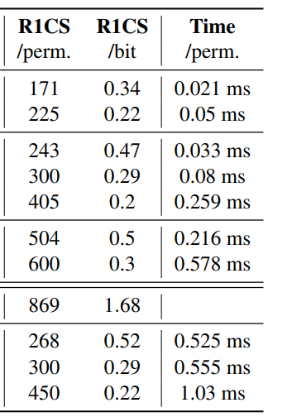
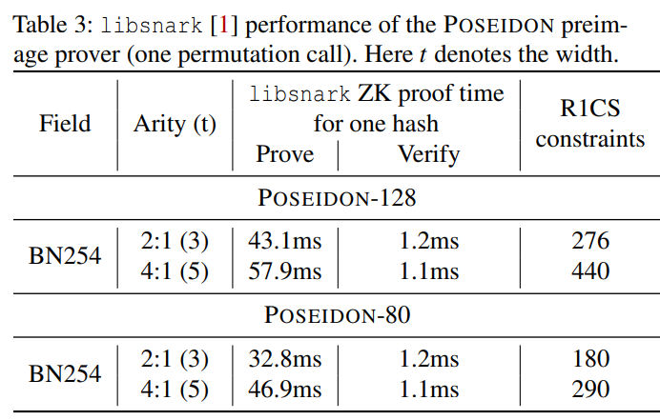
비교 분석
Poseidon: A New Hash Function for Zero-Knowledge Proof Systems (USENIX Security 2021)
사용한 측정 지표 : R1CS Constraints, Permutation 1번 실행 시간, 영지식 증명 생성 시간, 검증 시간
R1CS 측정 : Circom(R1CS 기반) ZK 프레임워크 사용하여 해시함수 코딩 후 분석 도구를 통해 추출 가능
Permutation 1번 실행 시간(평균) : Rust 기반의 ZK 프레임워크 상에서 해시 함수 구현 후 시간 측정 라이브러리 사용
증명 생성 시간, 검증 시간 : Rust 기반의 ZK 프레임워크 상에서 해시 함수 구현 후 시간 측정 라이브러리 사용
Poseidon 측정 지표 1
Poseidon 측정 지표 2
Poseidon 측정 지표 3
Notes:
*Poseidon에서는 libsnark(C++ 기반) 환경에서 회로를 구성하여 제약 조건 수를 카운팅

Slide 17
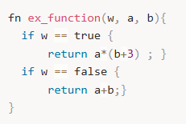
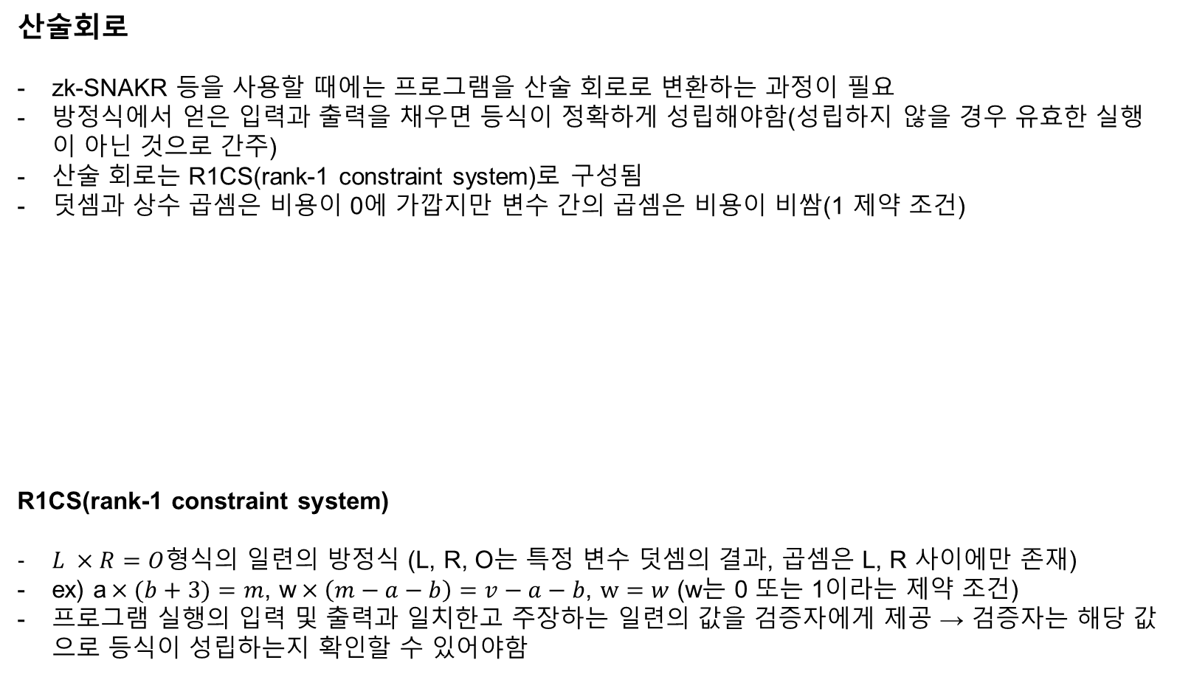
산술 회로
산술회로
zk-SNAKR 등을 사용할 때에는 프로그램을 산술 회로로 변환하는 과정이 필요
방정식에서 얻은 입력과 출력을 채우면 등식이 정확하게 성립해야함(성립하지 않을 경우 유효한 실행이 아닌 것으로 간주)
산술 회로는 R1CS(rank-1 constraint system)로 구성됨
덧셈과 상수 곱셈은 비용이 0에 가깝지만 변수 간의 곱셈은 비용이 비쌈(1 제약 조건)
R1CS(rank-1 constraint system)
$L ×R=O$형식의 일련의 방정식 (L, R, O는 특정 변수 덧셈의 결과, 곱셈은 L, R 사이에만 존재)
ex) a$×(b+3)=m$, w$×\left(m−a−b\right)=v−a−b$, $w=w$ (w는 0 또는 1이라는 제약 조건)
프로그램 실행의 입력 및 출력과 일치한고 주장하는 일련의 값을 검증자에게 제공 → 검증자는 해당 값으로 등식이 성립하는지 확인할 수 있어야함
제약 조건 변환 예시
Notes:
Poseidon의 zkp 회로에 특화된 이유 = SHA2는 비트 연산이 많아서 산술 회로로 변경하면 곱셈 비용이 많이 발생하지만 Poseidon은 곱셈 횟수를 최소화 했기 때문

Slide 18
비교 분석
Poseidon: A New Hash Function for Zero-Knowledge Proof Systems (USENIX Security 2021)
사용한 측정 지표 : R1CS Constraints, Permutation 1번 실행 시간, 영지식 증명 생성 시간, 검증 시간
R1CS 측정 : 분석 혹은 Circom(R1CS 기반) ZK 프레임워크 사용하여 해시함수 코딩 후 분석 도구를 통해 추출 가능
*R1CS : $L×R=O$ 형태로 나타낼 수 있는 수식. 영지식증명 회로 상에서의 비용
Permutation 1번 실행 시간(평균) : Rust 기반의 ZK 프레임워크 상에서 해시 함수 구현 후 시간 측정 라이브러리 사용
증명 생성 시간, 검증 시간 : Rust 기반의 ZK 프레임워크 상에서 해시 함수 구현 후 시간 측정 라이브러리 사용
Poseidon 측정 지표 1
Poseidon 측정 지표 2
Poseidon 측정 지표 3
Notes:
*Poseidon에서는 libsnark(C++ 기반) 환경에서 회로를 구성하여 제약 조건 수를 카운팅

Slide 19
증명 환경에 따른 Poseidon-128의 비용
증명 환경에 따른 Poseidon-128의 비용
사용한 환경에 따라서 Poseidon-128의 비용을 다르게 정의
Groth16(SNARK 시스템)
Groth16 : Pinocchio 증명 시스템의 최적화 버전. 현재 가장 작은 증명 크기를 가진 가장 빠른 SNARK
S-box 연산에 필요한 제약 조건 수
선형 제약 조건은 복잡도에 거의 영향을 미치지 않음
세팅 : Intel Core i7-8700 CPU, 32 GiB RAM, C++의 libsnark library 사용
Bulletproofs
영지식증명 시스템의 한 종류
Groth16과 달리 증명 생성을 위한 사전 공개 파라미터 생성 과정 필요 없음
프로그램의 크키겡 따라 증명의 크기가 로크 함수 형태로 증가

Slide 20
증명 환경에 따른 Poseidon-128의 비용
증명 환경에 따른 Poseidon-128의 비용
PLONK 시스템
Universal trusted setup을 사용하는 새롭고 대중적인 SNARK
R1CS 제약 조건 시스템에서 작동
Redshift
STARK에서 영감을 받은 증명 시스템(STARK + PLONK)
임의의 제약 조건 집합에서 작동
신뢰 설정(Trusted Setup)이 리드-솔로몬(Reed-Solomon) 기반의 신뢰가 필요 없는 커밋으로 대체된 PLONK
PLONK에서 사용하는 것과 동일한 최적화 기법들 사용 가능, 증명 크기가 STARK와 비슷한 수준의 크기(12KB)
Redshift 라이브러리가 공식적으로 사용가능한 것이 없어 실질적인 성능 측정이 불가
Notes:
SNARK는 수백 바이트 크기 수준

Slide 21
Groth16 base Poseidon-128 비용 측정
Groth16 base Poseidon-128 비용 측정
R1CS 측정
*R1CS(Rank-1 Constraints System) : $L×R=O$ 형태로 나타낼 수 있는 수식. 영지식증명 회로 상에서의 비용
세팅 환경 : Intel Core i7-8700 CPU, 32 GiB RAM, Rust의 libsnark library 사용
t = 3, BN254 사용
입/출력 변수 할당 및 입력 처리하는 시스템 오버헤드 포함
증명 생성 시간, 검증 시간 측정
C++의 libsnark 라이브러리를 통하여 측정
Groth16 측정 지표

Slide 22
Groth16 base Poseidon-128 비용 측정
Groth16 base Poseidon-128 비용 측정
R1CS 측정, 증명 생성 시간, 검증 시간 측정
논문 상 세팅 환경 : Intel Core i7-8700 CPU, 32 GiB RAM
실험 세팅 환경 : Intel(R) Core(TM) Ultra 5 225H
t = 3, BN254 사용
입/출력 변수 할당 및 입력 처리하는 시스템 오버헤드 포함
C++의 libsnark 라이브러리를 통하여 측정
 | 증명 생성 시간 | 검증 시간 | R1CS
논문 | 43.1ms | 1.2ms | 2400
실험 | 0.505s | 4.0ms | 2400

Slide 23
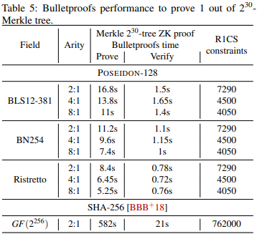
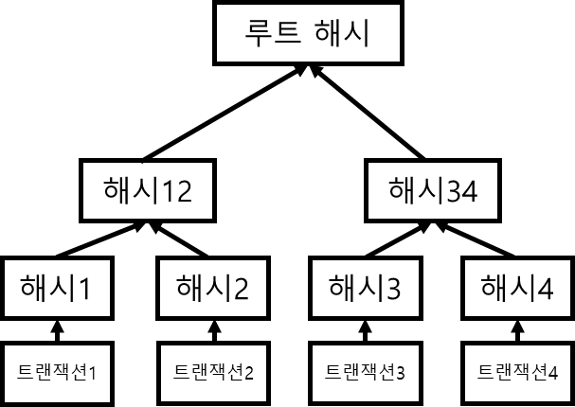
Bulletproofs base Poseidon-128 비용 측정
Bulletproofs base Poseidon-128 비용 측정
R1CS, 증명 생성 시간, 검증 시간
머클 트리 증명자를 bulletproofs에서 구현하고 성능 측정
* 머클 트리 증명자 : 특정 데이터(Leaf)가 거대한 데이터 집합(Merkle Tree)의 일부임을 전체 데이터를 보여주지 않고도 증명하는 영지식 증명 회로
Groth16과 동일한 제약 조건 시스템
사용하는 소수 필드 종류 : BN254, BLS12-381, Ristretto
Rust의 dalek 라이브러리 활용
머클 트리 구조
Bulletproofs 측정 지표

Slide 24
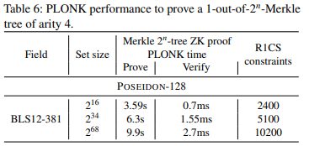
PLONK base Poseidon-128 비용 측정
PLONK base Poseidon-128 비용 측정
R1CS, 증명 생성 시간, 검증 시간
세팅 환경 : Intel(R) Core(TM) i5-7300HQ CPU
Rust 기반의 구현체 사용
Groth16과 동일한 제약 조건 시스템
PLONK 측정 지표

Slide 25
PLONK base Poseidon-128 비용 측정
PLONK base Poseidon-128 비용 측정
R1CS, 증명 생성 시간, 검증 시간
논문 상 세팅 환경 : Intel(R) Core(TM) i5-7300HQ
실험 세팅 환경 : Intel(R) Core(TM) Ultra 5 225H
Rust 기반의 구현체(진행중)
Circom 기반의 측정
Ununtu 22.04 가상환경에서 실험 진행
사용 Field : BLS12-381
 | Baseline | 증명 생성 시간 | 검증 시간 | R1CS
논문 | Rust | 3.59s | 0.7ms | 2400
실험 | Circom | 8.60s | 0.4s | 2400

